Slide 1
تصاعد بخار الماء اثناء عملية النتح:ـ
المناقشه:ـ نتيجة لعدم وجود النبات في الاصيص الثاني لايحدث نتح بينما في الاصيص الاول تراكم بخار الماء على شكل قطرات من الماء( تكثف بخار الماء عند ملامسته سطح بارد) وذلك لقيام النبات بالنتح .

Slide 2
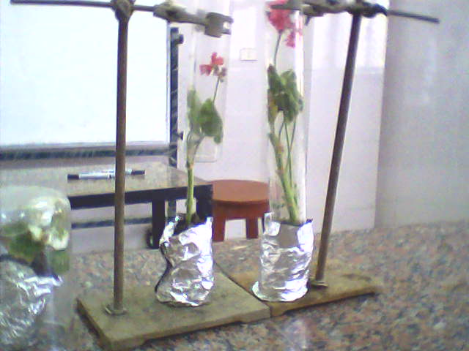
الثغور والنتح

Slide 3
تجربه (13) اثبات قوة الشد الورقي الناتجه من النتح:ـ
المناقشه:ـ النباتات الاولى نتيجة لوجود الاوراق تحدث عملية النتح التي تؤدي الى تكون قوة شد في الاوراق فتعمل هذه القوه على سحب عمود الماء من الاسفل الى الاعلى عبر الاوعيه الخشبيه وبذلك يتلون الخشب.
النباتات الثانيه نتيجة لعدم وجود الاوراق لا تحدث عملية النتح وبالتالي يفتقر النبات الى قوة الشد في الاوراق مما يؤدي الى عدم تلون اوعية الخشب .

Slide 4
الشد الورقى

